Slide 1





DEFINICIÓN
DE PROYECTO
INTEGRANTES:
JOSÉ VALENZUELA
FELIPE VERDUGO
FELIPE CATALAN
PROFESOR:
JUAN HERNANDEZ
Presentado por:
Indie Company

Slide 2




CONTEXTO Y PROBLEMÁTICA
Limitación de NotasNET
Funciona solo como un visor estático de calificaciones
Gestión reactiva academica
La información escolar se procesa y analiza tarde
Riesgo inminente
El bajo rendimiento se evidencia cuando no hay margen de acción
Desconexión comunicacional
Brecha en el trabajo entre estudiantes, familias, docentes y directivos

Slide 3


Plataforma Web de Analísis Académico, Convivencia Escolar y Comunicación Automatizada
Inteligencia Artificial
(Asistente pedagógico).
Minería de Datos Predictiva
(Predicción a largo plazo)
Mensajería Automatizada
(Comunicación sin fricción)

Slide 4








OBJETIVOS
Específicos Claves:
Base de datos relacional
General
Dashboards por rol
Desarrollar una plataforma web inteligente de gestión escolar con análisis predictivo, inteligencia artificial y comunicación automatizada para optimizar decisiones preventivas y evitar la repitencia estudiantil.
Modelo Machine Learning
Integración de Apis

Slide 5


ALCANCES
Limites y condiciones que marcan a nuestro proyecto
Metodologico
Economico
Legal y Privacidad
Costo desarrollo $0
4 meses 1/2 - Scrum
Datos 100% sinteticos
El ciclo de vida del software se ajusta al semestre, organizado en sprints bajo scrum
Alta viabilidad: no requiere inversion de hardware o licencias, se utiliza software de código abierto y capas gratuitas de Apis
Para respetar la normativa de proteccion de datos de menores, el sistema se entrena con datos ficticios

Slide 6

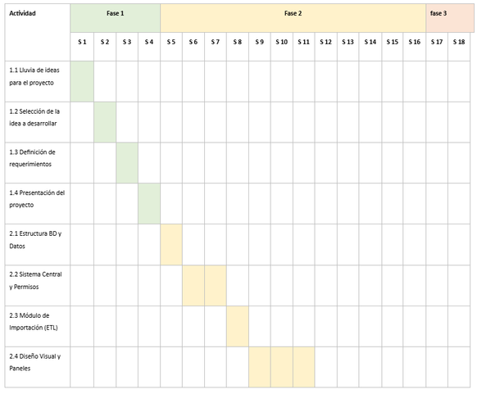


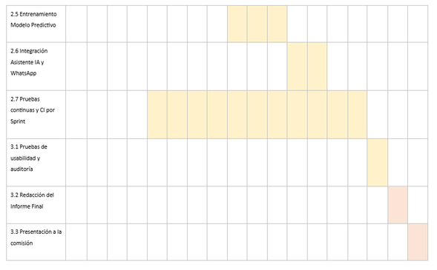
HITOS
01
Inicio
02
Desarrollo
03
Cierre

Slide 7



CONCLUSIÓN
Que llevamos
Desarrollo de la propuesta
Desicion del stack tecnologico

Slide 8


MUCHAS GRACIAS POR SU ATENCION

